Slide 1


Начать игру
Выход

Slide 2








Компьютер и программное обеспечение 1 вариант
Компьютер и программное обеспечение 2 вариант
Дополнительные
вопросы
БОНУСС
100
100
100
100
100
100
100
100
100
100
100
100

Slide 3
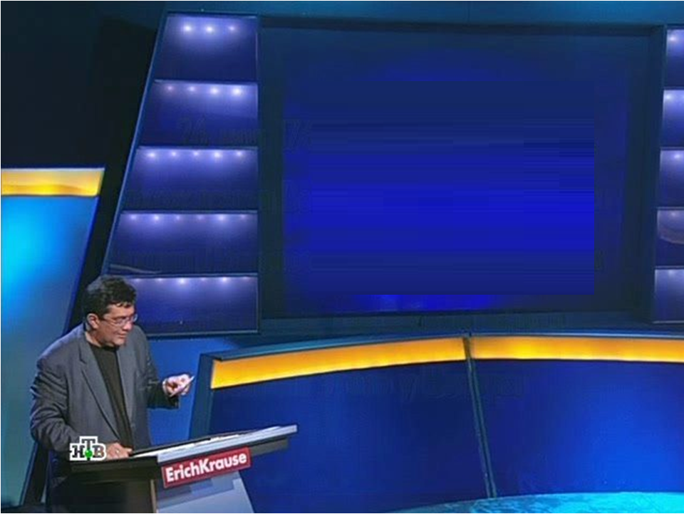


200 балов
Общий вопрос
Выберите устройства ввода информации.
a) Тачпад;
b) Монитор;
c) Клавиатура;
d) Сканер.
ОТВЕТ

Slide 4
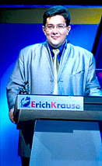
Правильный вариант ответа
200 балов
Тачпад;
Клавиатура;
Сканер.

Slide 5
400 балов
Процессор – это устройство для ...
a) Обработки информации;
b) Хранения информации;
c) Передачи информации;
d) Ввода/вывода информации.
ОТВЕТ

Slide 6
Правильный вариант ответа
400 балов
Обработки информации

Slide 7
600 балов
Из каких частей состоит имя файла.
ОТВЕТ

Slide 8
Правильный вариант ответа
600 балов
Названия и расширения

Slide 9
800 балов
Общий вопрос
Полный путь файлу: D:\книги\raskaz.txt.
Каково имя файла?
ОТВЕТ

Slide 10
Правильный вариант ответа
800 балов
raskaz.txt

Slide 11
1000 балов
К расширениям графических файлов можно отнести:
a) bas, pas, cal;
b) exe, com, bat;
c) txt , doc, doсх;
d) gif, bmp, jpg.
ОТВЕТ

Slide 12
Правильный вариант ответа
1000 балов
К расширениям графических файлов можно отнести:
d) gif, bmp, jpg.

Slide 13
200 балов
Общий вопрос
Из перечисленных программ, выберите архиватор.
a) MS Office Word;
b) Paint;
c) Opera;
d) WinRAR.
ОТВЕТ

Slide 14
Правильный вариант ответа
200 балов
Из перечисленных программ, выберите архиватор.
d) WinRAR.
Ромашка

Slide 15
400 балов
Выберите устройства вывода информации.
a) Джойстик;
b) Принтер;
c) Компьютерная мышь;
d) Монитор.
ОТВЕТ

Slide 16
Правильный вариант ответа
400 балов
устройства вывода информации:
b) Принтер;
d) Монитор.

Slide 17
600 балов
Общий вопрос
Программы для работы с файлами, называются ...
a) Файловыми администраторами;
b) Файловыми агентами;
c) Файловыми менеджерами;
d) Архиваторами.
ОТВЕТ

Slide 18
Правильный вариант ответа
600 балов
Программа для работы с файлами, ...
c) Файловыми менеджерами;

Slide 19
800 балов
Файловая система это – …
a) Способ организации, хранения и именования данных;
b) Программа, для работы с файлами;
c) Прозрачная пластиковая папка для бумаг, приспособленная для прикрепления к папке-скоросшивателю;
d) Способ классификации файлов по типу и размеру.
ОТВЕТ

Slide 20
Правильный вариант ответа
800 балов
Файловая система это – …
a) Способ организации, хранения и именования данных;

Slide 21
1000 балов
Найдите верное утверждение.
a) Компьютерная память бывает оперативной и запоздалой;
b) Жёсткий диск – это постоянное запоминающее устройство;
c) Жёсткий диск – это оперативное запоминающее устройство;
d) Когда компьютер выключен все файлы хранятся в оперативной памяти.
ОТВЕТ

Slide 22
Правильный вариант ответа
1000 балов
Жёсткий диск – это постоянное запоминающее устройство;

Slide 23
200 балов
Минимально необходимый набор устройств для работы компьютера содержит…
a) принтер, системный блок, клавиатуру
b) системный блок, монитор, клавиатуру
c) процессор, мышь, монитор
d) клавиатуру, монитор, мышь
ОТВЕТ

Slide 24
Правильный вариант ответа
200 балов
системный блок, монитор, клавиатуру

Slide 25
400 балов
Общий вопрос
К устройствам вывода графической информации относится…
a) сканер
b) принтер
c) клавиатура
d) модем
ОТВЕТ

Slide 26
Правильный вариант ответа
400 балов
К устройствам вывода графической информации относится…
b) принтер , графопостроитель, монитор

Slide 27
Бит – это...
a) логический элемент
b) минимальная единица информации, принимающая значение 0 или 1
c) минимальная единица информации, принимающая значение 0
d) минимальная единица информации, принимающая значение 1
600 балов
ОТВЕТ

Slide 28
Правильный вариант ответа
600 балов
Бит – это...
минимальная единица информации, принимающая значение 1

Slide 29
800 балов
Перевести в 10ю систему счисления 111
ОТВЕТ

Slide 30
Правильный вариант ответа
800 балов
710

Slide 31
Число 12 перевести в
Двоичную систему счисления
1000 балов
Общий вопрос
ОТВЕТ

Slide 32
Правильный вариант ответа
1000 балов
11002

Slide 33
Бонус
ОТВЕТ
ВопроС
Какие из указанных стандартных программ Windows позволяют создавать графические изображения?
a) Адресная книга
b) Блокнот
c) Word Pad
d) Paint

Slide 34
Бонус
Ответ
Какие из указанных стандартных программ Windows позволяют создавать графические изображения?
a) Адресная книга
b) Блокнот
c) Word Pad
d) Paint

Slide 35
Бонус
ОТВЕТ
ВопроС
Какие программы используют для уменьшения объема файлов?
a) программы-архиваторы
b) программы резервного копирования файлов
c) программы-интерпретаторы
d) программы-трансляторы

Slide 36
Бонус
Ответ
Какие программы используют для уменьшения объема файлов?
a) программы-архиваторы
b) программы резервного копирования файлов
c) программы-интерпретаторы
d) программы-трансляторы

Slide 37
Бонус
ОТВЕТ
ВопроС
Какие программы из ниже перечисленных являются антивирусными?
a) Doctor WEB, AVP
b) WinZip, WinRar
c) Word, PowerPoint
d) Excel, Internet Explorer

Slide 38
Бонус
Ответ
Какие программы из ниже перечисленных являются антивирусными?
a) Doctor WEB, AVP
b) WinZip, WinRar
c) Word, PowerPoint
d) Excel, Internet Explorer

Slide 39
Бонус
ОТВЕТ
ВопроС
Растровое изображение создается с использованием…
точек различного цвета (пикселей)
линий
окружностей
прямоугольников

Slide 40
Бонус
Ответ
Растровое изображение создается с использованием…
точек различного цвета (пикселей)
линий
окружностей
прямоугольников

Slide 41
Бонус
ОТВЕТ
ВопроС
Байт – это …
a) 1024 бит
b) максимальная единица информации
c) 8 бит
d) 10 бит

Slide 42
Бонус
Ответ
Байт – это …
a) 1024 бит
b) максимальная единица информации
c) 8 бит
d) 10 бит

